Slide 1
Segurança no Trânsito em Rodovias Federais
I Seminário de Segurança no Trânsito Brasileiro
“2011-2020, A década de Ações pela Segurança no Trânsito”
Engº Marcelo Perrupato
Secretário de Política Nacional de Transportes
Brasília, 05 de maio de 2010.

Slide 2
Visão Estratégica do MT
Estabelecer políticas atualizadas, baseadas no PNLT, e em decorrência implantar infraestrutura capaz de:
Atender com eficiência à demanda do crescimento econômico interno e do comércio exterior.
Estruturar novos corredores multimodais estratégicos para aumento da capacidade de transporte, priorizando os sistemas hidroviário e ferroviário e as rodovias de acesso.
Incentivar a ligação do Brasil com os países limítrofes, fortalecendo a integração na América do Sul.
Aumentar os níveis de eficiência do transporte para redução de:
  Tempos de viagem
  Custos de transportes
  Acidentes

Slide 3
RODOVIAS
(Proposta PAC)
    95 ações envolvendo pavimentação, duplicação, adequação de capacidade e construção de pontes (R$ 23,4 bilhões)
    Manutenção rodoviária (R$ 11,8 bilhões)
    Concessão de trechos à iniciativa privada (R$ 8,4 bilhões)

Slide 4
RODOVIAS
CONCESSÃO DE RODOVIAS FEDERAIS – 2ª ETAPA: 3.228 KM
MANUTENÇÃO DE RODOVIAS: 55 MIL KM
ESTUDOS E PROJETOS: 55 MIL KM
CONTROLE DE PESO: IMPLANTAÇÃO E OPERAÇÃO DE 235 BALANÇAS
SISTEMA DE SEGURANÇA: 1.130 MEDIDORES DE VELOCIDADE COM 2.260 FAIXAS MONITORADAS
SINALIZAÇÃO: 72 MIL KM

Slide 5
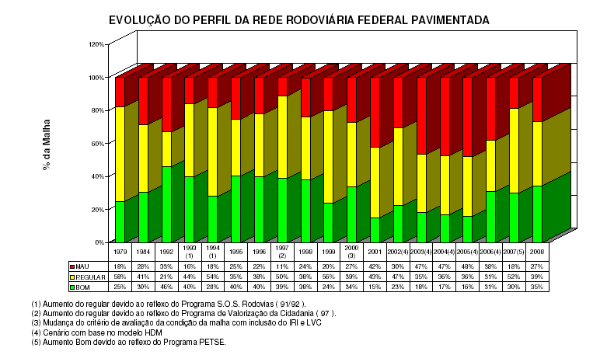
Evolução do Índice de Estado de Superfície das Rodovias Federais

Slide 6
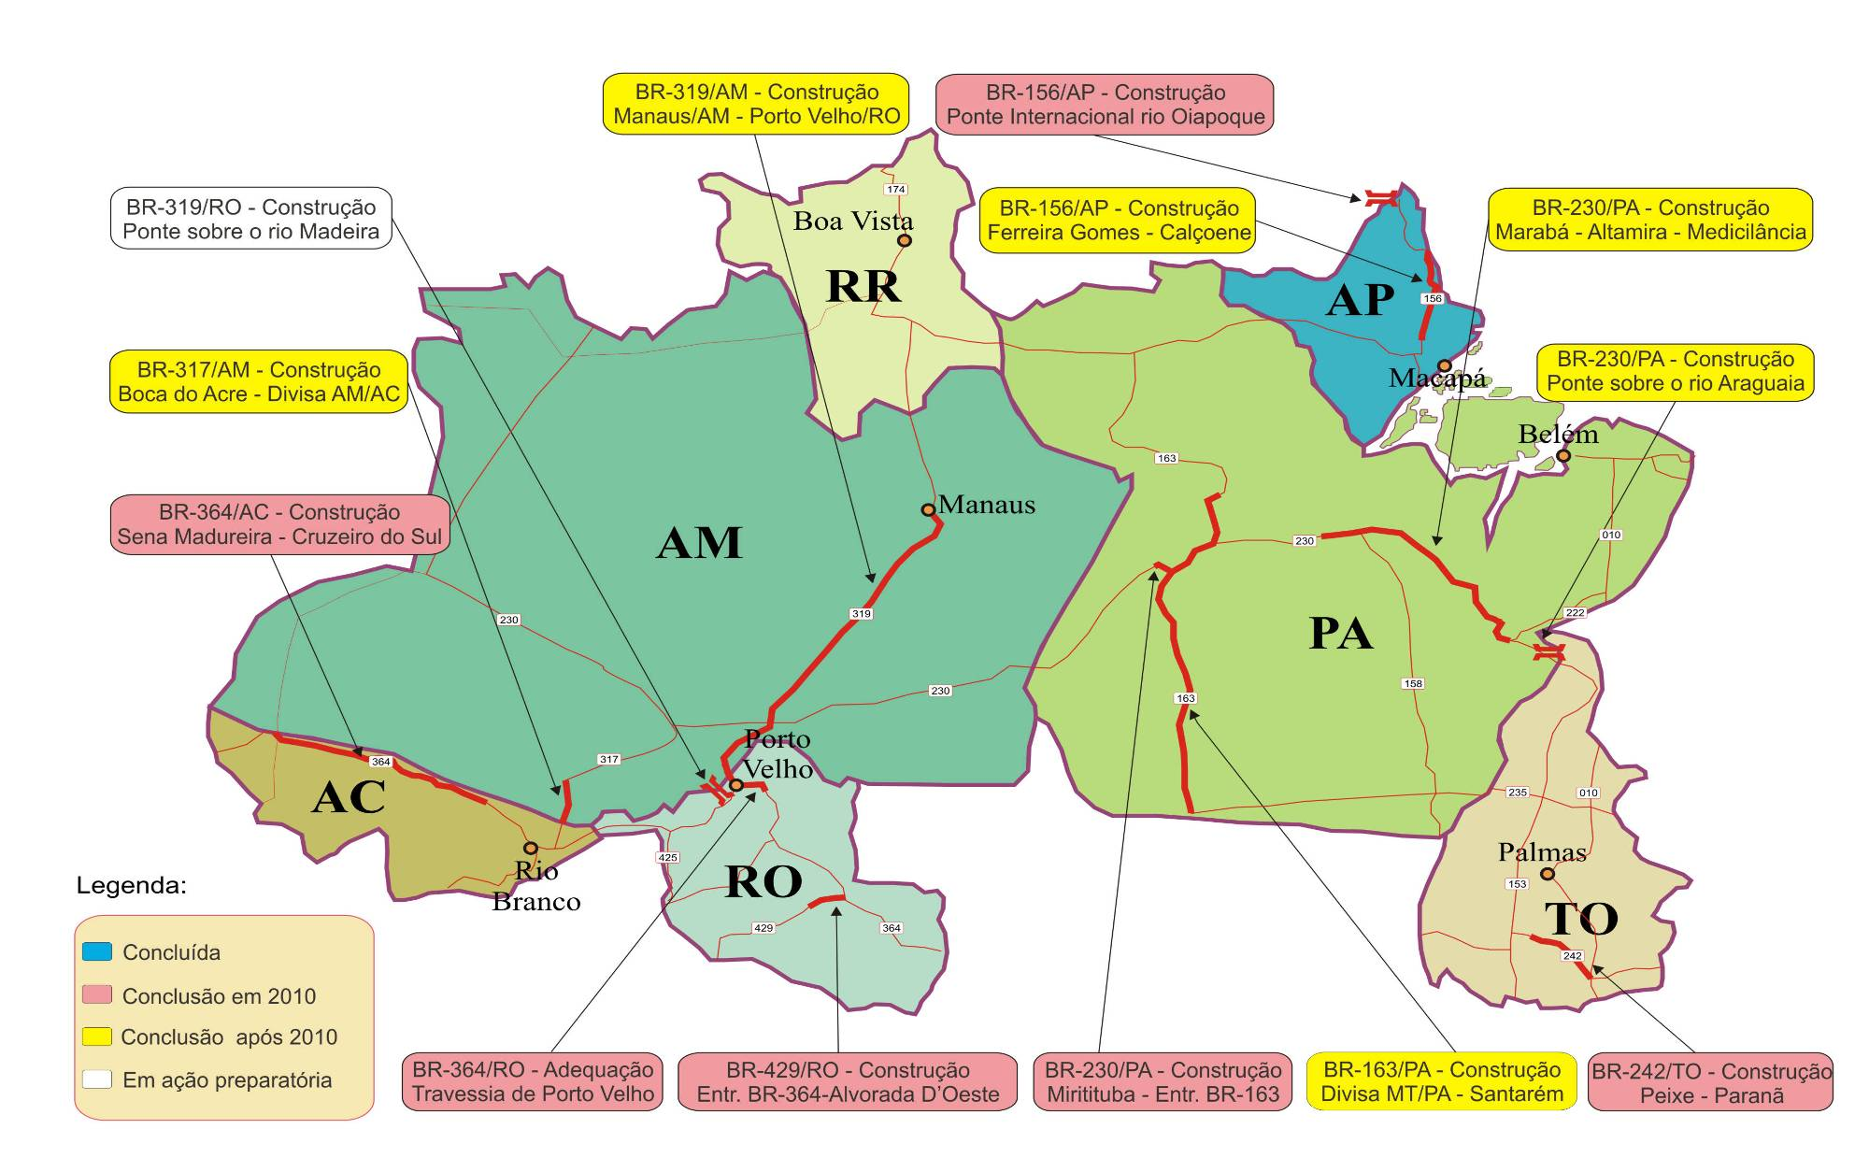
Rodovias - Região Norte

Slide 7
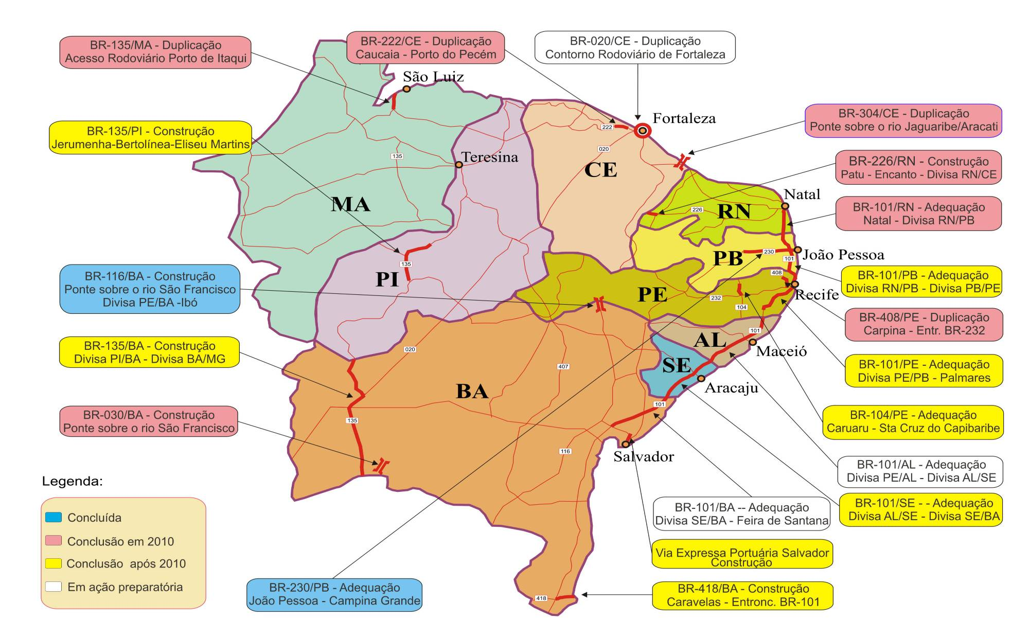
Rodovias - Região Nordeste

Slide 8
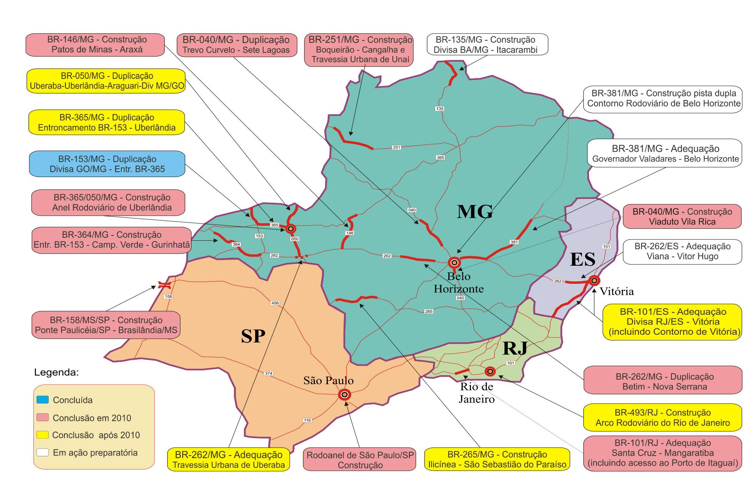
Rodovias - Região Sudeste

Slide 9
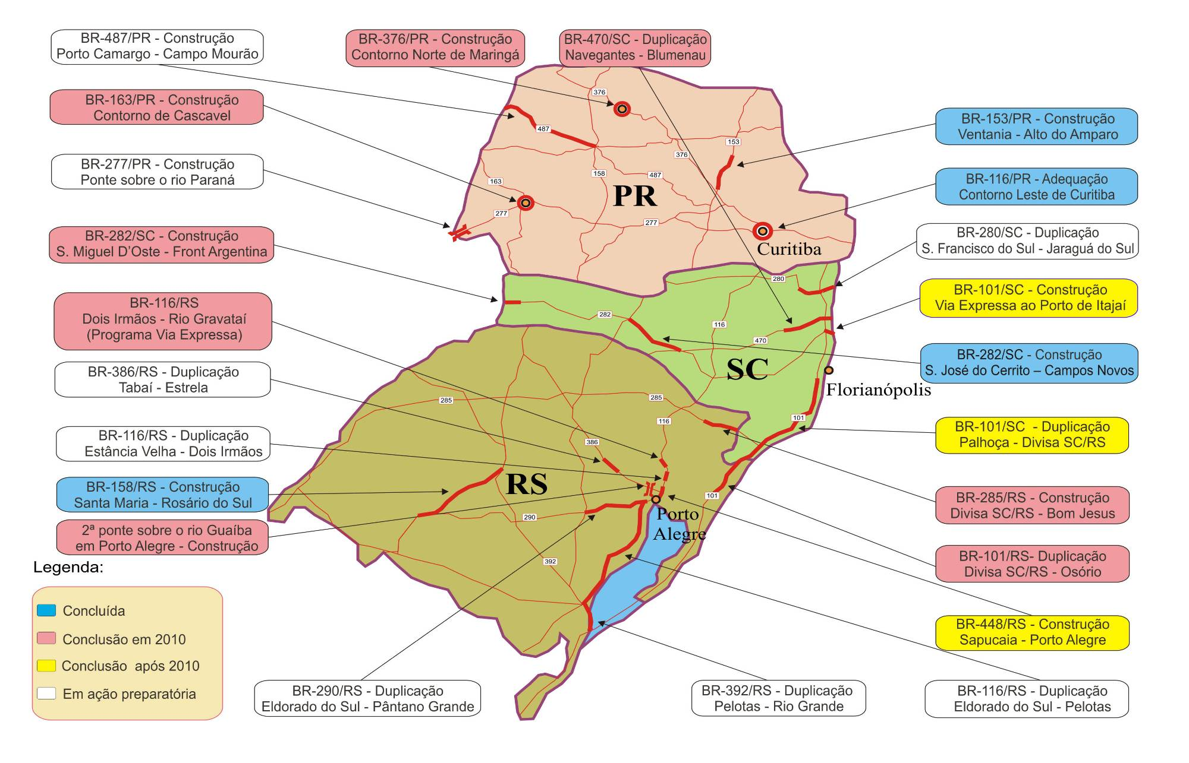
Rodovias - Região Sul

Slide 10
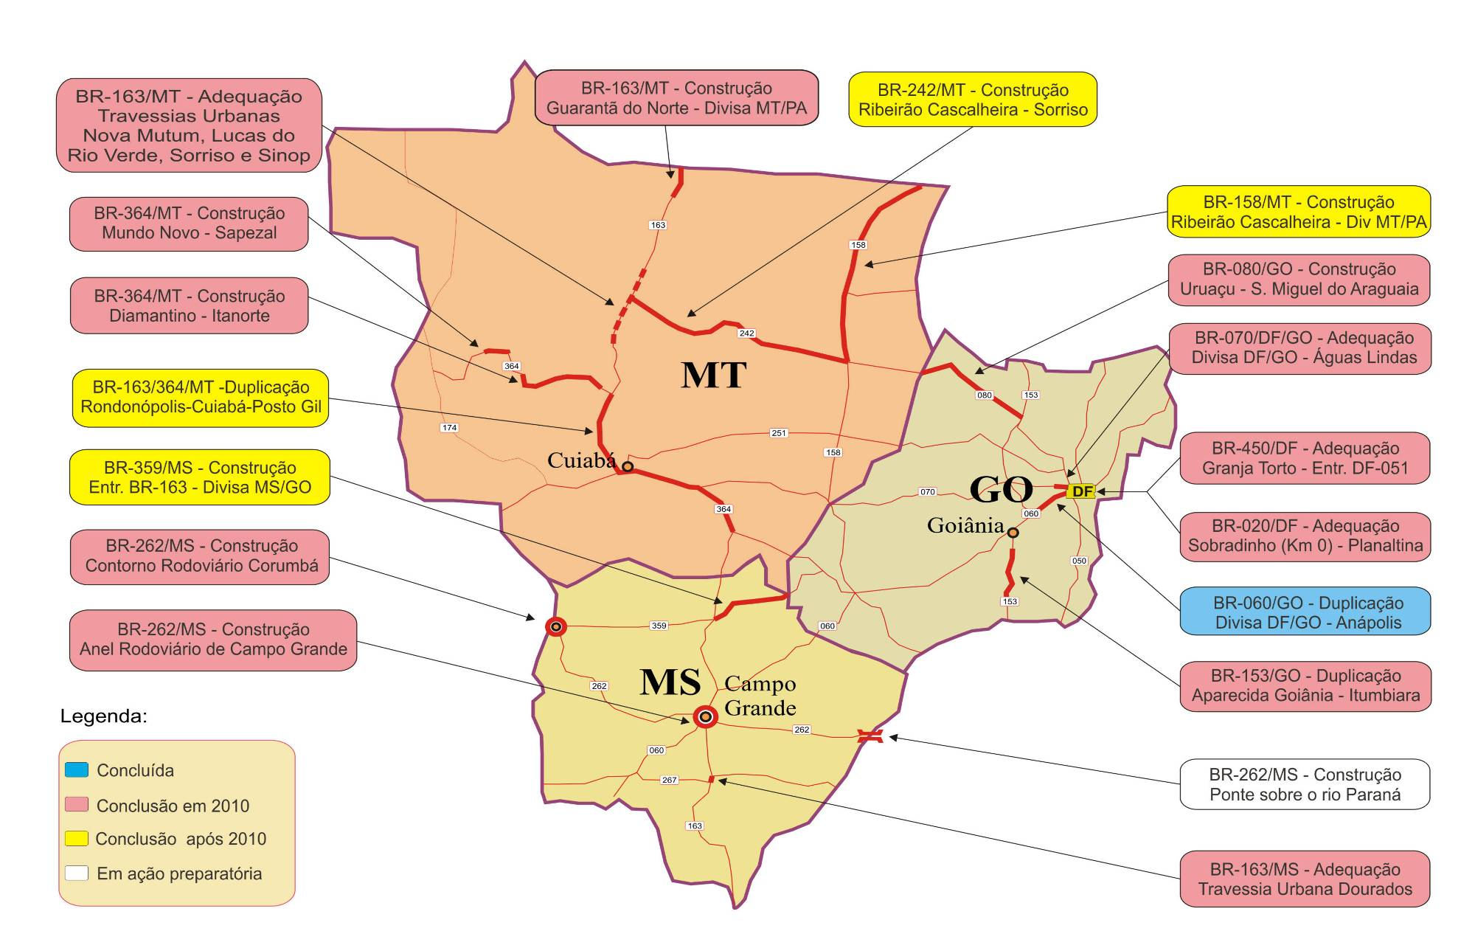
Rodovias - Região Centro-Oeste

Slide 11
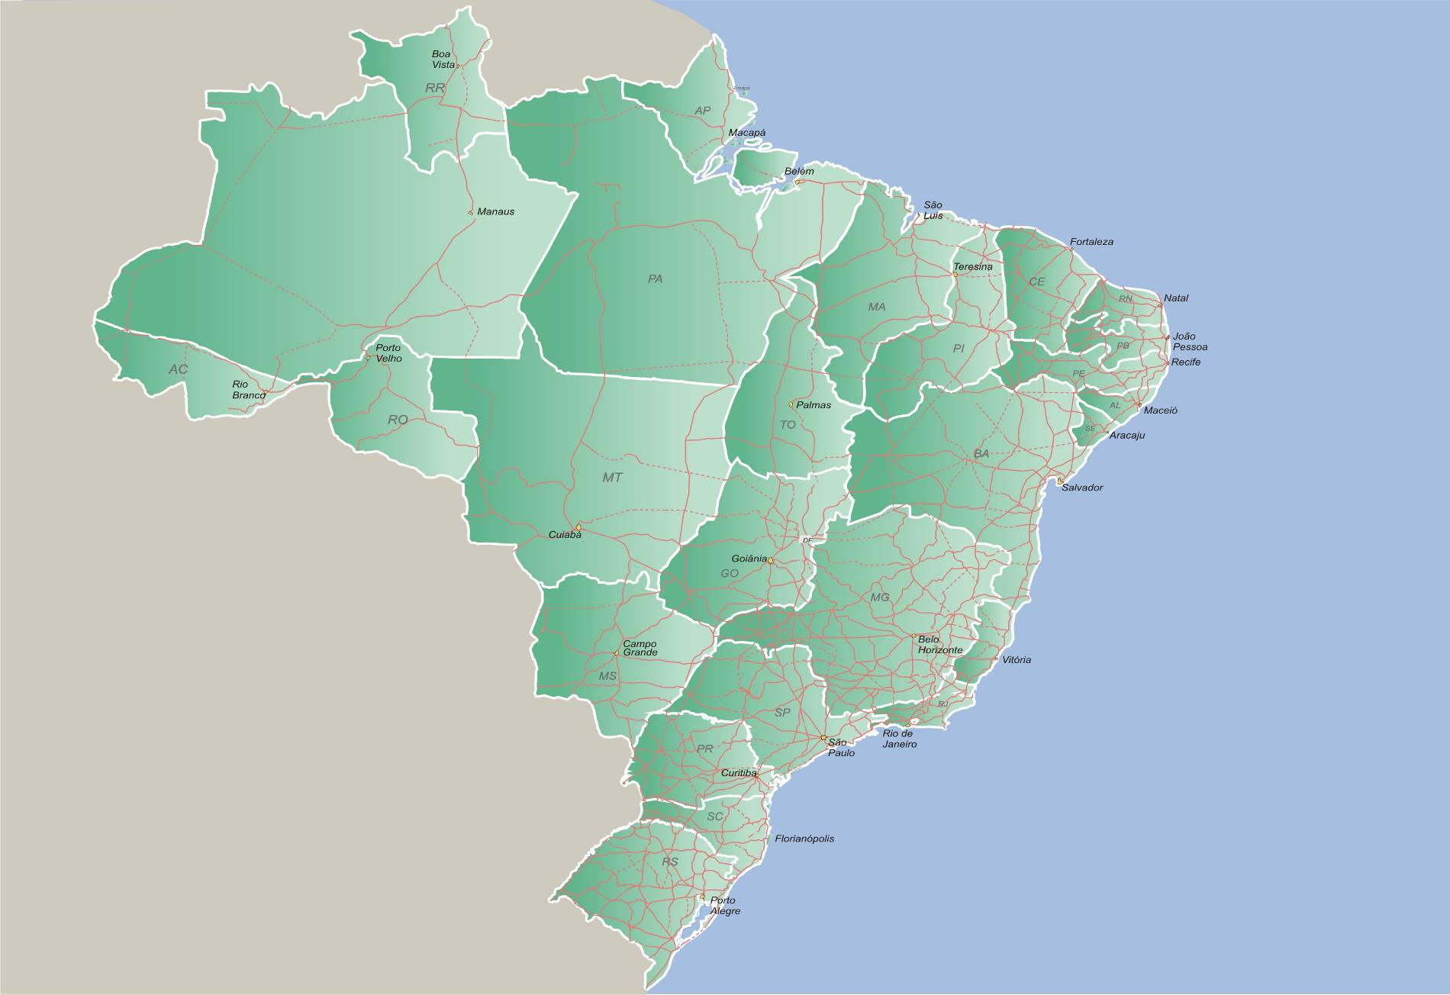
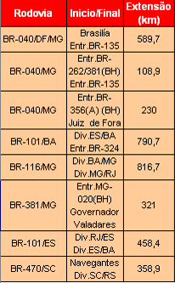
Rodovias - 3ª Etapa de Concessões
3.674,3 km de rodovias
no DF, MG, ES, BA e SC
a licitar em duas fases

Slide 12
Disciplinamento do Setor
(operação)
Antiga reivindicação do setor: Acelerar a tramitação, no Congresso Nacional, do Projeto de Lei nº 2.660/95 que disciplinaria o tempo de direção para motoristas de veículos de cargas.
Foi aprovado no Congresso Nacional o Projeto de Lei (PL) nº 2.660/95 que viria a alterar o Código de Trânsito Brasileiro, dispondo sobre a jornada de trabalho dos motoristas.
Recebeu veto no âmbito do Poder Executivo por necessidade de revisão do texto.
A revisão do texto poderá resultar na eficácia da legislação, atingindo o objetivo proposto.

Slide 13
Disciplinamento do Setor
(operação)
Tramita no Congresso Nacional emenda substitutiva ao Projeto de Lei nº 3.833, de 2008, com a finalidade de aumentar para 10% a tolerância do excesso de peso por eixo.
A área técnica do MT está avaliando o impacto da medida considerando a sua abrangência e, bem como, a sua eficácia no atendimento às necessidades do transportador, especialmente de granéis (sólidos e líquidos).
Os estudos estão em fase conclusiva.

Slide 14
O VEÍCULO
A evolução tecnológica de proteção da cabine do passageiro contribuí para a redução da gravidade dos acidentes rodoviários.
A maior presença desses veículos na frota brasileira tenderá a aumentar a segurança nas rodovias brasileiras.
A segurança operacional também depende do respeito aos limites construtivos do veículo.

Slide 15
Renovação de Frota
Necessidade de programas permanentes voltados à renovação de frota.
O modelo político de financiamento deverá buscar sempre a modernização da frota de modo a oferecer maior segurança operacional e menor poluição ambiental.
O MT, por meio da SPNT, vem mantendo reuniões com MDIC e BNDES, com o objetivo de dar resposta adequada a essa necessidade.

Slide 16
PROCAMINHONEIRO
(Recursos do BNDES)
Começou a operar em maio de 2006.
    Em outubro de 2006 passou a financiar a microempresa.
Em julho de 2009 os juros anuais caem de uma taxa média de 13,5% para 4,5%. Reduz a taxa em 67%.
    De acordo com o BNDES, a medida permanece em vigor.
Na mesma data, o prazo de financiamento foi ampliado de 84 para 96 meses.
Idade limite para financiar caminhões usados passou de 8 para 15 anos.
As medidas resultaram num forte aumento de negociações.
Para o primeiro trimestre de 2010 foram disponibilizados R$ 1,6 bilhão ao Programa, prevendo-se o mesmo valor para o segundo trimestre.
Desde o início do Programa foram realizadas 20.733 operações correspondentes a R$ 3,5 bilhões.
FGI – Fundo Garantidor para o investimento: Está previsto entrar em operação o FGI com a finalidade de reduzir riscos de negociação, principalmente de pessoas físicas, permitindo maior número de operações.

Slide 17
Acidentes em Rodovias Federais - 2009
Nº. de acidentes:
Mortos:
Feridos:
Veículos:
  Caminhões
  Ônibus
  Automóveis
  Motocicletas
  Atropelamentos

Slide 18
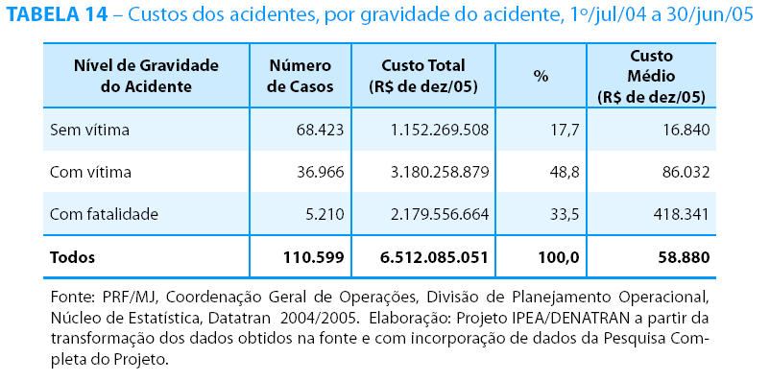
Custos Econômicos e Sociais dos Acidentes de Trânsito nas Rodovias Federais
(IPEA-2005)

Slide 19
Organização Institucional
Secretaria de Política Nacional de Transportes - SPNT/MT
Coord. Geral Operações Rodoviárias – DNIT/MT;
Agência Nacional de Transportes Terrestres – ANTT/MT
Departamento Nacional de Trânsito - DENATRAN/MCid
Polícia Rodoviária Federal – PRF/MJ.
Conselho Nacional de Trânsito - CONTRAN
  8 Representantes+Pres.: MT, MCid, MCT, MD, MJ, MEC, MS, MMA, DENATRAN (Pres.).

Slide 20
Política Nacional de Segurança no Trânsito para as Rodovias Federais
Política intersetorial e Interministerial
Mudanças na Matriz Logística Brasileira (PNLT)
Notes:
Incluir figuras da análise comparativa de acidentes nos diversos modais

Slide 21
Política Nacional de Segurança no Trânsito para as Rodovias Federais
Implicações das mudanças na Matriz Logística Brasileira na segurança viária:
  Redução do número de caminhões nas estradas;
  Redução das distâncias percorridas por caminhões (alimentadores dos eixos hidroviários e ferroviários estruturantes).
Notes:
Incluir figuras da análise comparativa de acidentes nos diversos modais
21

Slide 22
Ações para Redução de Acidentes e Melhoria da Segurança Viária
Ampliação da Fiscalização eletrônica de velocidades
Análise de estatísticas de acidentes (DNIT/PRF/MT), com mapeamento de pontos críticos e fatores de risco;
Tratamento de postos críticos de acidentes
  Correções geométricas
  Melhoria de sinalização
  Implantação de dispositivos auxiliares de segurança
  Manutenção dos pavimentos

Slide 23
Ações para Redução de Acidentes e Melhoria da Segurança Viária
PRODEFENSAS
  O objetivo deste Programa é reabilitar as Defensas Metálicas existentes, implantar novas Defensas e manter a funcionalidade de todo o sistema de Defensas Metálicas Semi-maleáveis na Malha Rodoviária Federal.

Slide 24
Ações para Redução de Acidentes e Melhoria da Segurança Viária
PRODEFENSAS:
Lotes | Estados | Defensas (km)
 |  | Existentes | Novas | Total
Lote 1 | AM; RR; PA; AP; RO; AC; TO e MA | 47,79 | 21,32 | 69,11
Lote 2 | AL e PE | 69,57 | 26,06 | 95,63
Lote 3 | CE; PI; RN e PB | 74,43 | 37,90 | 112,33
Lote 4 | ES; BA e SE | 42,13 | 21,32 | 63,45
Lote 5 | MG | 59,00 | 21,32 | 80,32
Lote 6 | RJ; MG; SP e PR | 58,95 | 30,79 | 89,74
Lote 7 | RS e SC | 72,42 | 33,16 | 105,58
Lote 8 | MT; GO; DF e MS | 73,00 | 45,01 | 118,01
Total (km) |  | 497,29 | 236,88 | 734,17

Slide 25
PRODEFENSAS (licitado em 2009):
Lote | Localização |  | Resultado do certame licitatório
 | UF | BR | Vencedor (a) | Valor (R$)
1 | AM;RR;PA;AP;RO;AC;TO;MA | todas pavimentadas | Consórcio SM | 7.917.053,83
2 | AL;PE | todas pavimentadas | Consórcio VIA | 13.540.807,71
3 | CE;PI;RN;PB | todas pavimentadas | Consórcio PJT | 12.629.026,68
4 | ES;BA;SE | todas pavimentadas | SIRGA | 7.992.988,20
5 | MG | 040;050;116;135;251;262;267;354;356;365 e 460 | Consórcio 5A | 9.537.735,48
6 | RJ;MG (demais BR's);SP;PR | todas pavimentadas | Consórcio 5A | 10.802.735,83
7 | RS;SC | todas pavimentadas | Consórcio BRAVIAS | 12.522.025,05
8 | MT;GO;DF;MS | todas pavimentadas | Consórcio BRAVIAS | 13.165.379,42
Valor Total (R$) |  |  |  | 88.107.752,20

Slide 26


Ações para Redução de Acidentes e Melhoria da Segurança Viária
Implantação do Sistema Georreferenciado de Informações Viárias - SGV

Slide 27
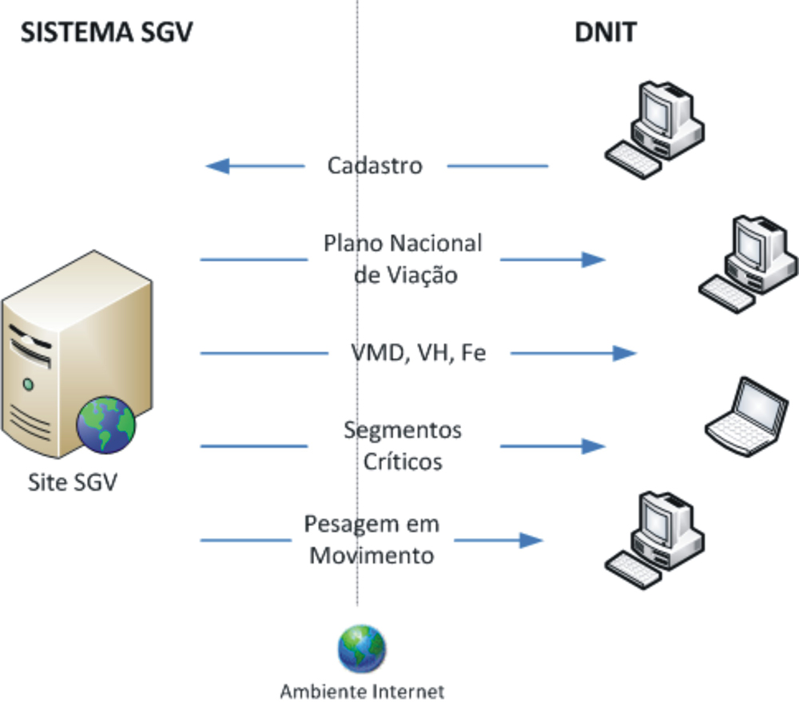

Slide 28
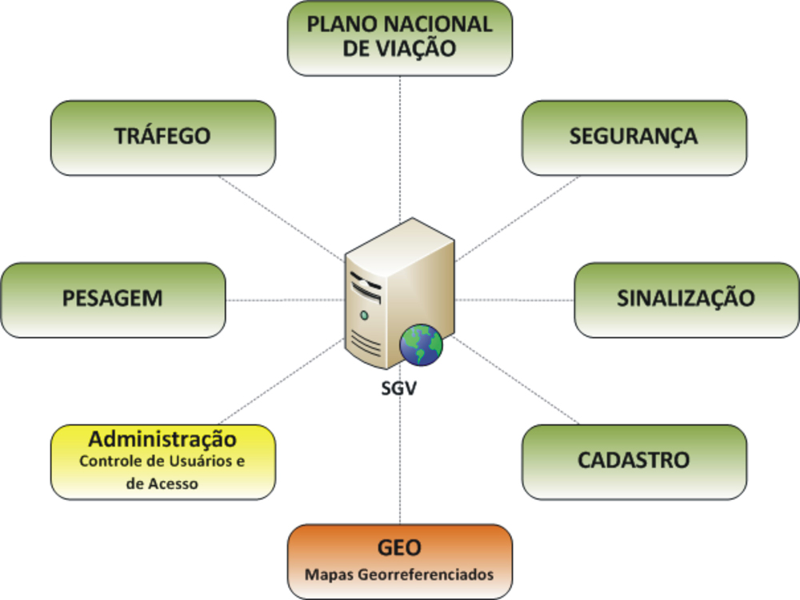
Sistema Georreferenciado de Informações Viárias - SGV

Slide 29
Ações para Redução de Acidentes e Melhoria da Segurança Viária
Sistema de Gestão da Faixa de Domínio
  Elaboração do Manual de procedimentos e modelos de documentos padronizados para a ocupação da faixa de domínio;
  Análise de viabilidade e de vistoria de ocupações;
  Cadastro atualizado e consistente das informações pertinentes;
  Dados georreferenciados;
  Rotina de cálculo do valor devido pelas ocupações;
  Melhorar o CONTROLE e SEGURANÇA VIÁRIA nas faixas de domínio.

Slide 30


Sistema de Gestão da Faixa de Domínio
  Sistema de Gestão da Faixa de Domínio (GFD.Net) Intranet
  Sistema de Gestão de Receitas (REC)
  Intranet
  Portal da Faixa de Domínio – Webfaixa
  Internet
Coletor de Elementos da Faixa (GFD.Me)
  Dispositivo móvel (palm)

Slide 31
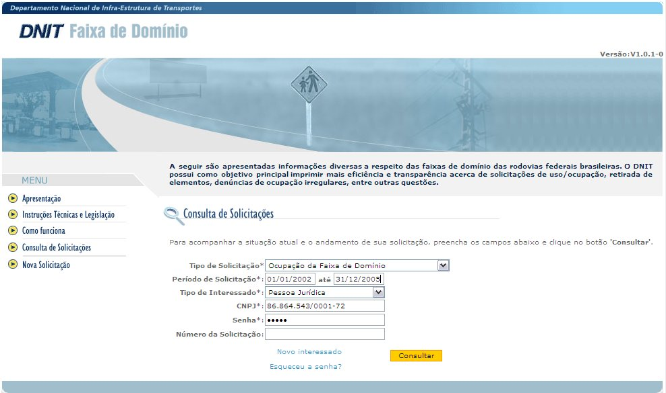
Sistema de Gestão da Faixa de Domínio

Slide 32
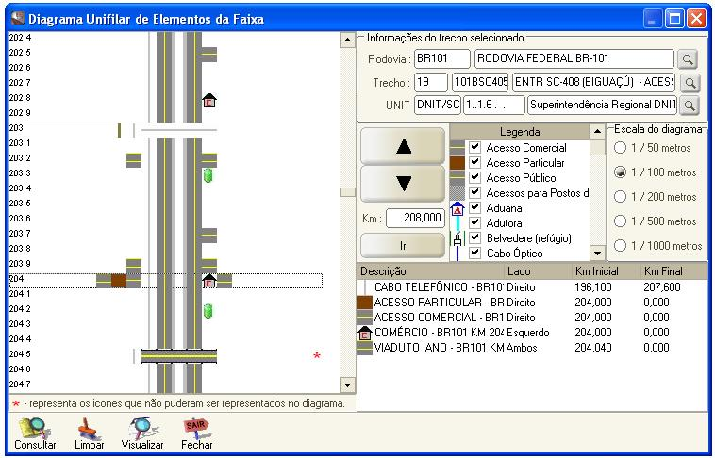
Sistema de Gestão da Faixa de Domínio

Slide 33
Ações para Redução de Acidentes e Melhoria da Segurança Viária
PROSINAL
Objetivo:
  Garantir a orientação aos usuários para utilização adequada das rodovias, possibilitando maior segurança e melhor fluidez no trânsito.
Escopo
  Execução dos serviços de Engenharia de Tráfego, Sinalização Horizontal, Vertical, Suspensa e Dispositivos Auxiliares de Segurança incluindo a implantação, a recuperação e a manutenção da Sinalização na malha rodoviária federal.

Slide 34
Ações para Redução de Acidentes e Melhoria da Segurança Viária
PROSINAL
Serviços
  Sinalização Horizontal (pintura/demarcação de faixas)
  Sinalização Vertical (placas)
  Dispositivos de Segurança (tachas, balizadores, painéis de mensagem variável – PMV).

Slide 35
PROSINAL
Valor do Programa:
  Condições iniciais:
    Valor: R$ 275,3 milhões (1ª etapa: jul/2006 a jul/2008)
Extensão: 48.059,30 km:
Situação Atual:
  Valor: R$ 531,8 milhões (1ª + 2ª etapa: jul/2008 a jul/2010)
  Extensão: 40.999,9 km (redução devido à transferência de segmentos para concessões e contratos cancelados)

Slide 36
Ações para Redução de Acidentes e Melhoria da Segurança Viária
PROSINAL 2
É a contratação da Sinalização Viária do restante da malha pavimentada do DNIT não atendida pelo PROSINAL (1ª etapa).
Extensão: 16.000 km
Valor estimado: R$ 150 milhões
Abrangência: 16 Unidades da Federação

Slide 37
Ações para Redução de Acidentes e Melhoria da Segurança Viária
SAU – Serviço de Atendimento ao Usuário
Manutenção Veicular;
Serviços de Guincho;
Apoio aos serviços de resgate;
Serviço gratuito

Slide 38
Ações para Redução de Acidentes e Melhoria da Segurança Viária
Atualização da base de dados do Programa Nacional de Contagem de Tráfego - PNCT;
Estudos sobre a pesagem em balança dinâmica (SPNT-MT/CONTRAN/INMETRO).

Slide 39
Próximas Ações
Programa Institucional de Segurança para o Trânsito em Rodovias Federais (SPNT/MT);
Estudos de tratamento de pontos críticos c/ ações efetivas de melhorias;
Modernização e ampliação dos sistemas de monitoramento e fiscalização;
Intensificar campanhas educativas, com foco nas principais causas de acidentes;
Adoção de estratégias de segurança viária diferenciadas para os trechos de rodovias em áreas urbanas

Slide 40
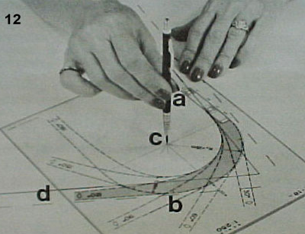


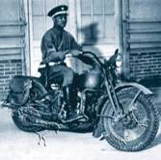
Foco das próximas ações
ENGINEERING
EDUCATION
Técnica
Educação
ENFORCEMENT
Os três E´s do trânsito
Fiscalização

Slide 41
OBRIGADO
marcelo.perrupato@transportes.gov.br

